Slide 1
기계학습
개인 프로젝트
- 한국 영화 평점 예측
기계학습
개인프로젝트
- 한국 영화 평점 예측
165513 박성완
Copyrightⓒ. Saebyeol Yu. All Rights Reserved.

Slide 2
Contents
01
데이터
02
목표
03
데이터분석
04
실습 진행

Slide 3
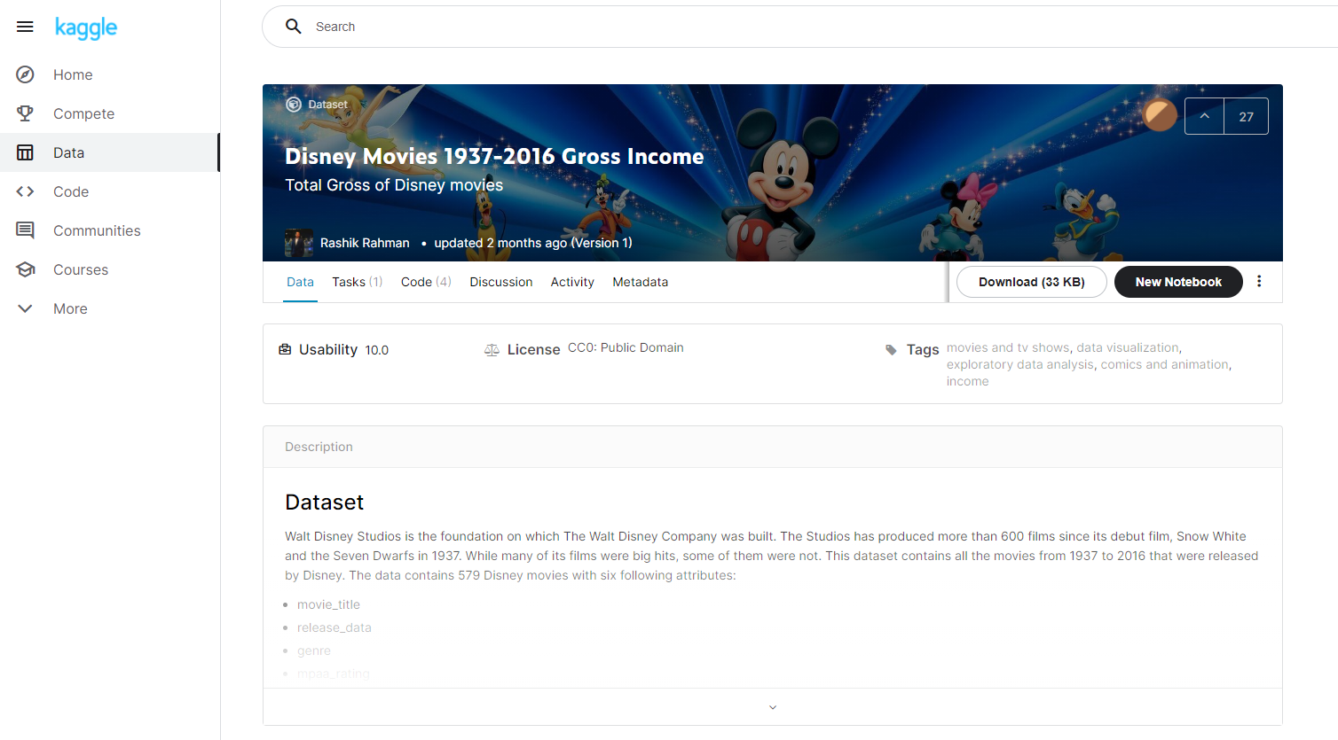
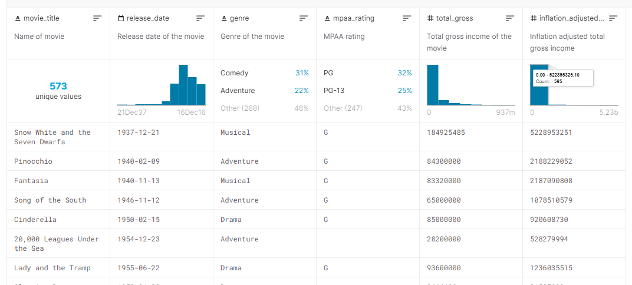
1
데이터
데이터셋 소개 – 이전 데이터
* 1937-2016 디즈니 영화 수입 분석 자료(Kaggle Data 사용)
기존 데이터는 속성 수가 적고, 활용력이 매우 낮았음.
https://www.kaggle.com/rashikrahmanpritom/disney-movies-19372016-total-gross
Copyrightⓒ. Saebyeol Yu. All Rights Reserved.

Slide 4
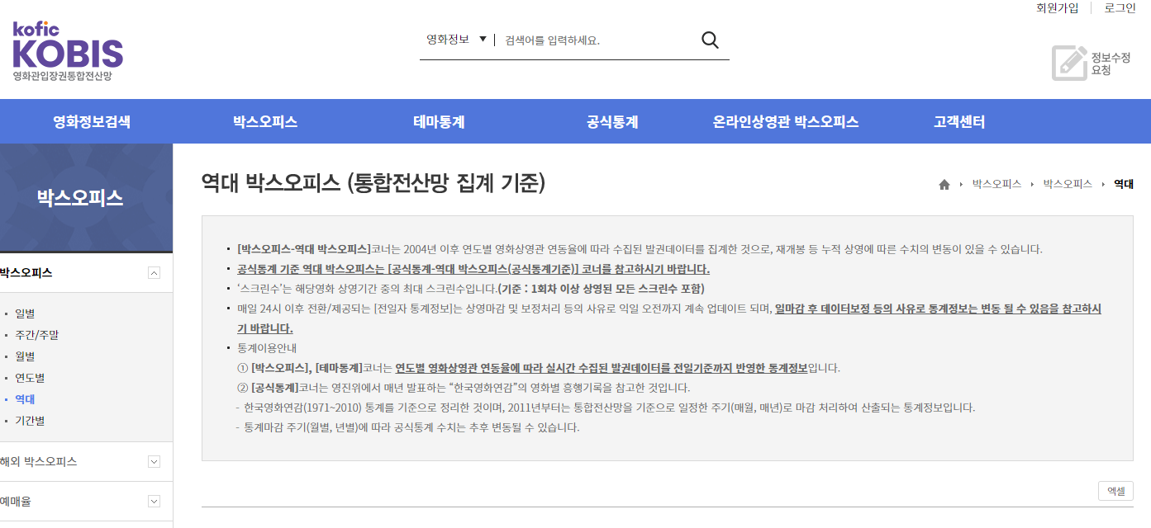
1
데이터
데이터셋 소개 – 새로 구한 데이터셋
한 블로그에서 ‘영화관입장권통합전산망’ 사이트의 데이터셋을 수정한 자료를 이번 분석 데이터로 사용.
https://jumoslifenstudy.tistory.com/39?category=849490
https://www.kobis.or.kr/kobis/business/stat/boxs/findFormerBoxOfficeList.do
Copyrightⓒ. Saebyeol Yu. All Rights Reserved.

Slide 5
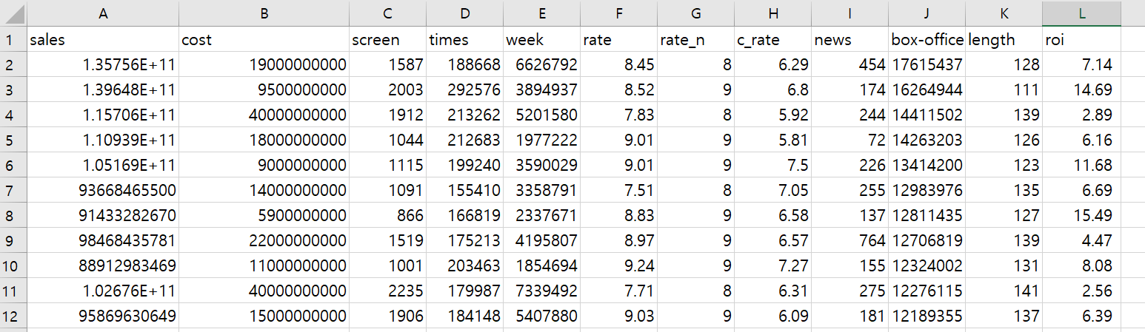
1
데이터
데이터셋 소개 – 데이터셋 분석
*데이터셋의 각 속성값
수입 | 비용 | 스크린 수 | 상영횟수 | 첫 주 성적 | 평점 | 평점 (정수) | 전문가 평점 | 첫 주 영화 뉴스량 | 최종 관객수 | 영화길이 | 수익률 (수입/비용)
sales | cost | screen | times | week | rate | rate_n | c_rate | news | Box-office | length | roi
여기서, rate_n은 rate 값을 답지로 생성하고 분석하기 위해, 정수형으로 변환해 추가한 속성값임.
Copyrightⓒ. Saebyeol Yu. All Rights Reserved.

Slide 6
2
목표
프로젝트 목표
최종 목표 : 주어진 속성값들을 통해 영화의 평점 예측
부가목표
평점(정수) 속성값을 기준으로 분류기, 회귀 모델로 각각 예측
모델별 성능을 비교하고, 가장 높은 성능을 낸 모델 선정
Copyrightⓒ. Saebyeol Yu. All Rights Reserved.

Slide 7
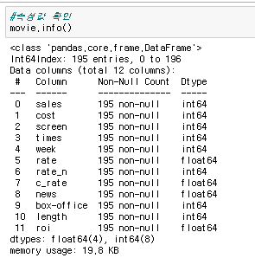
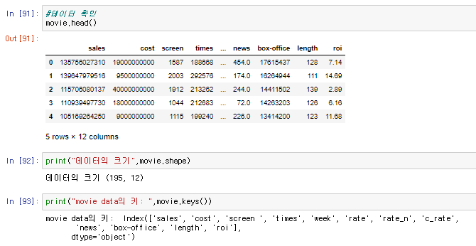
3
데이터 분석
Jupyter에서 분석한 데이터
모델의 크기를 확인하고, 모델에서 사용 가능한 속성값을 확인함
Copyrightⓒ. Saebyeol Yu. All Rights Reserved.

Slide 8
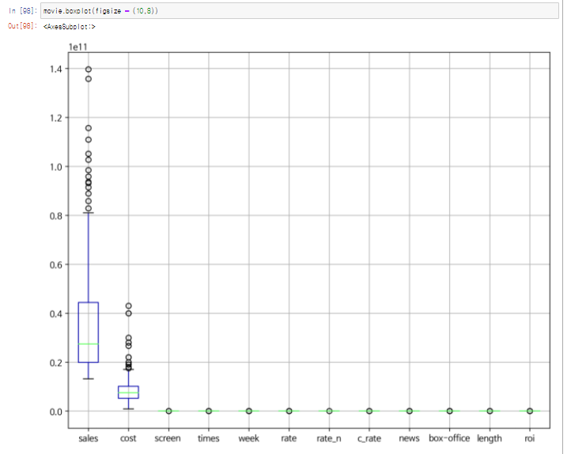
3
데이터 분석
Jupyter에서 분석한 데이터
Boxplot 에서 비교한 값들은
범위가 너무 천차만별이라
데이터 전처리가 필요했음.
Copyrightⓒ. Saebyeol Yu. All Rights Reserved.

Slide 9
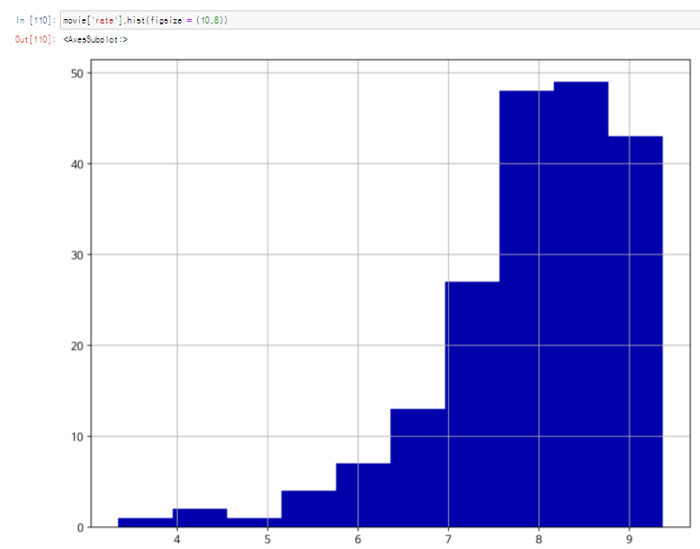
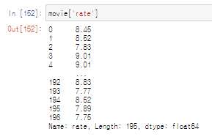
3
데이터 분석
답지로 사용할 속성 준비
기존의 실수값으로 지정된 평점을
Copyrightⓒ. Saebyeol Yu. All Rights Reserved.

Slide 10
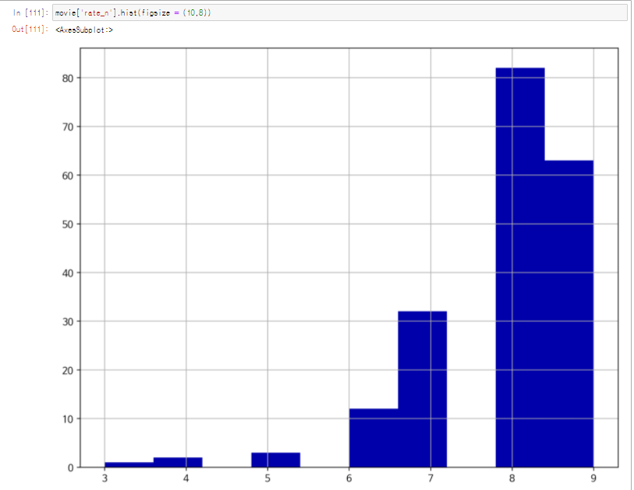
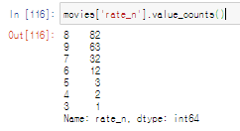
3
데이터 분석
답지로 사용할 속성 준비
계산이 용이한 정수값으로 변경
엑셀 데이터 값에 열을 추가하였음.
Copyrightⓒ. Saebyeol Yu. All Rights Reserved.

Slide 11
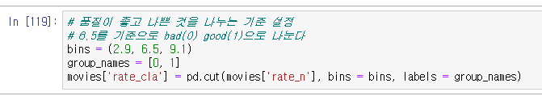
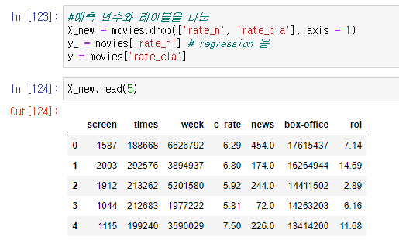
3
데이터 분석
답지로 사용할 속성 준비
분류 모델의 사용을 위해 평점 6.5를 기준으로 값을 0,1로 나눔
Copyrightⓒ. Saebyeol Yu. All Rights Reserved.

Slide 12
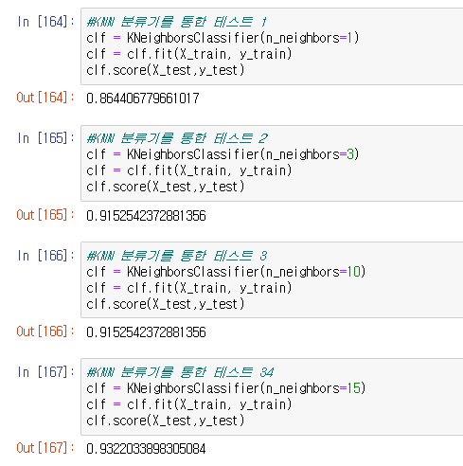
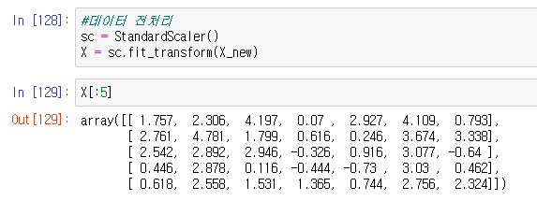
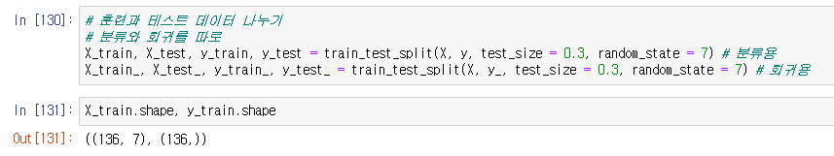
3
데이터 분석
훈련/테스트 데이터 구분
훈련 데이터 70%, 테스트 데이터 30%로 나누어 데이터를 구분함.
Copyrightⓒ. Saebyeol Yu. All Rights Reserved.

Slide 13
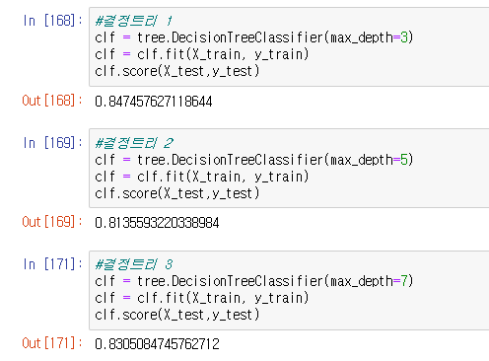
4
실습 진행
분류기 실습
KNN 분류기 : 이웃 수가 증가할수록 정확도가 향상
결정트리 : KNN 보다 대체로 낮은 성적
Copyrightⓒ. Saebyeol Yu. All Rights Reserved.

Slide 14
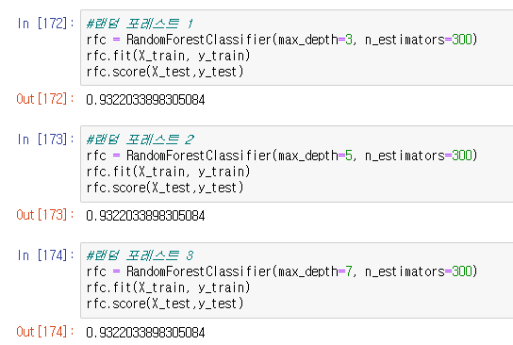
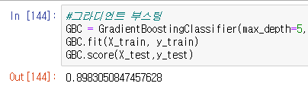
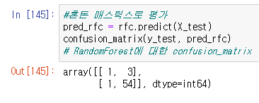
4
실습 진행
분류기 실습
랜덤 포레스트
그라디언트 부스팅
혼돈 매트릭스로 평가 : 탐지력이 좋았음
Copyrightⓒ. Saebyeol Yu. All Rights Reserved.

Slide 15
-
결론
앞으로의 계획
이번 중간 발표까지
새로운 데이터셋 선택과 목표 설정
데이터셋을 분석하고, 실습하기 위해 전처리 작업 진행
분류 모델을 통한 1차 실습
최종 발표까지
회귀 모델을 통한 실습
모델별 성능을 비교하고, 가장 높은 성능을 낸 모델 선정
군집 분류, 모델 평가 등 다른 평가 방식 고려
Copyrightⓒ. Saebyeol Yu. All Rights Reserved.

Slide 16
감사합니다.
Copyrightⓒ. Saebyeol Yu. All Rights Reserved.

